Slide 1
STREAMING
崑山科技大學 資工系 特色為學分課程
方靖惟的直播教學

Slide 2
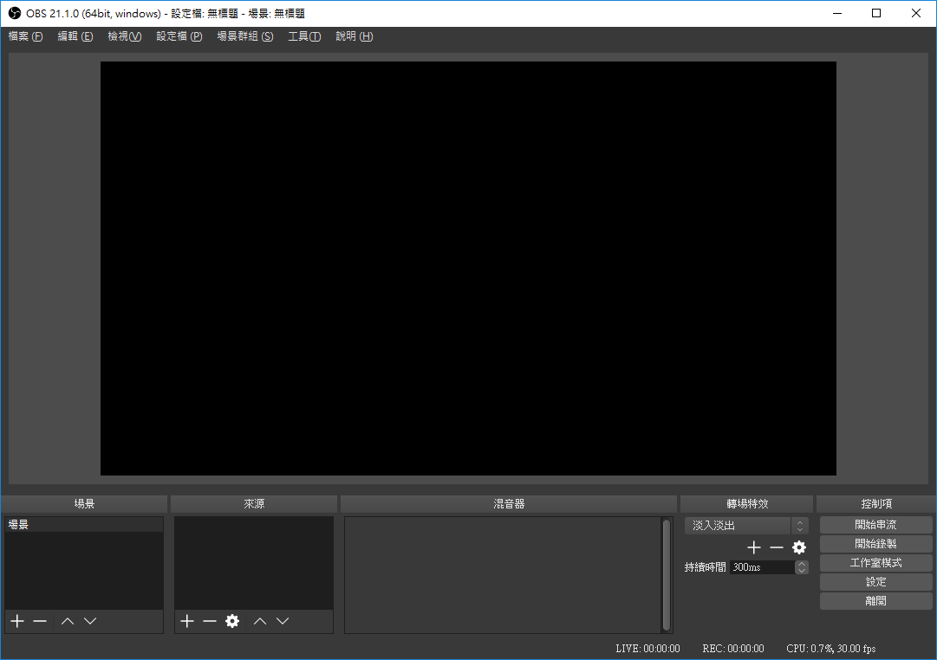

Slide 3
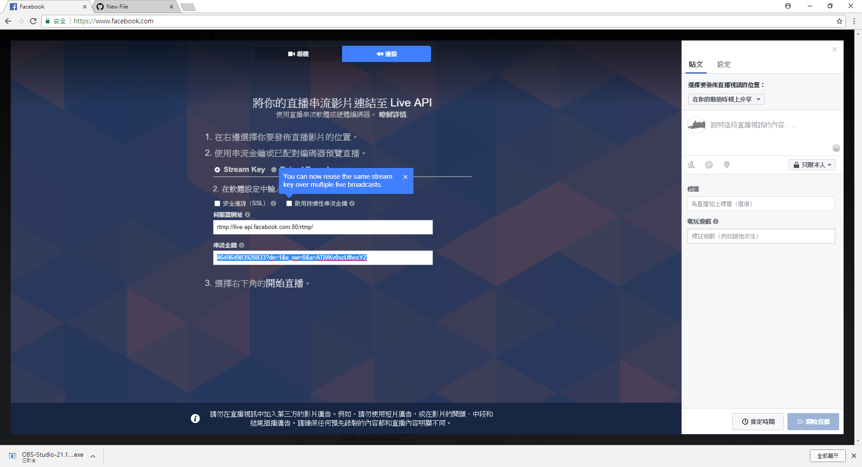

Slide 4
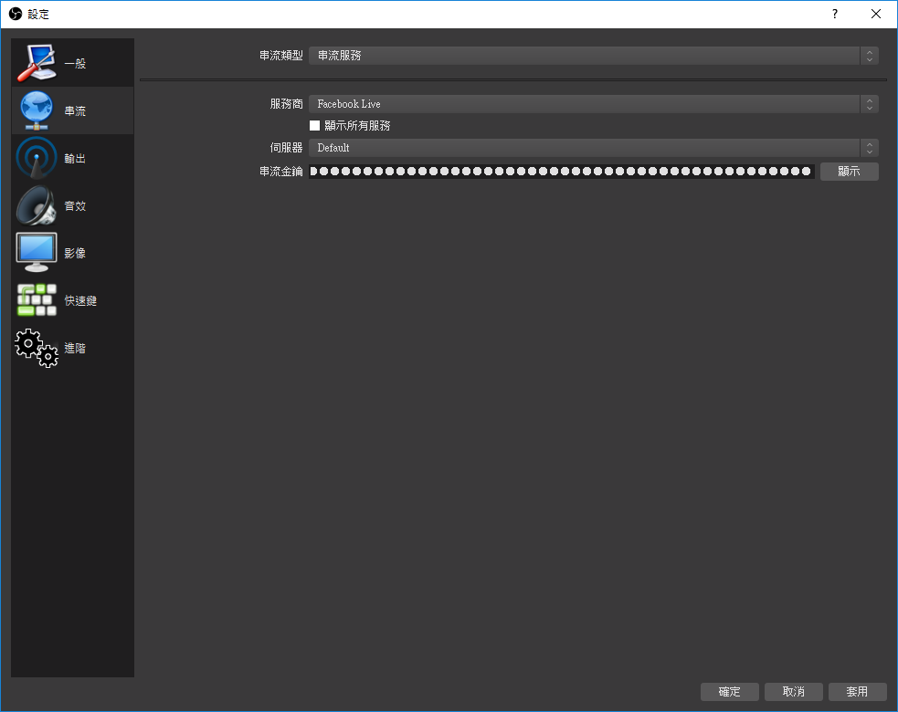

Slide 5
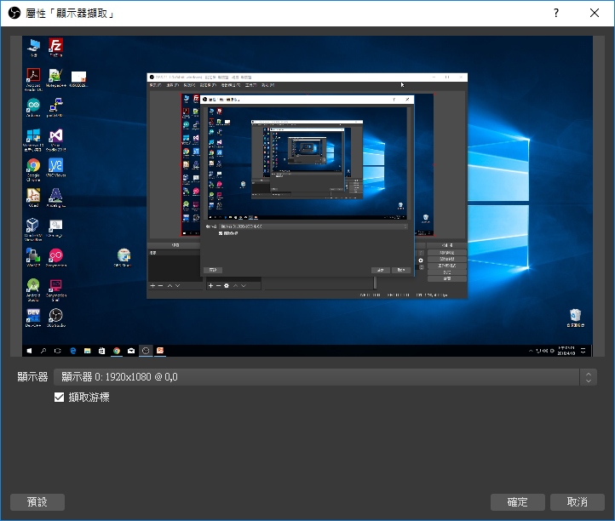

Slide 6
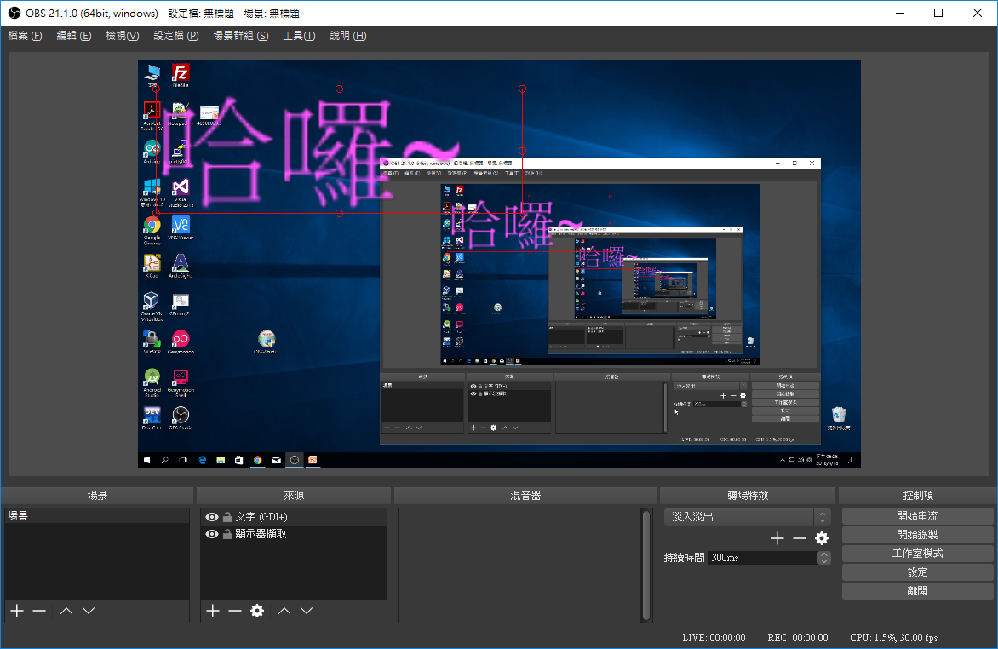

Slide 7
